Slide 1

Bubble Bobble 2
2D 게임 프로그래밍(3반) 중간 발표
2017182027 윤하늘

Slide 2

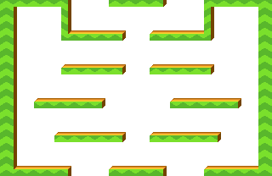

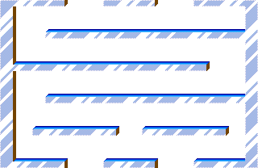
게임 컨셉
시점 / 장르 : 사이드뷰 아케이드 장르
목표 : 4~5개의 일반 스테이지와 1개의 보스 스테이지로 구성된 한 챕터를 최대한 빨리 클리어한다.
추가목표 : 점수를 주는 아이템을 많이 획득하여 더 높은 점수를 얻는다.
게임방법 ) 몬스터에게 직접 접촉하면 내 라이프가 감소한다. 그러나 거품에 갇힌 적에게
직접 접촉하면 적을 처치할 수 있다.
거품을 발사하여 적을
가둔 후 적을 처치한다!

Slide 3
개발 범위
내용 | 최소 범위 | 추가 범위
캐릭터 컨트롤 | 좌우 이동, 점프, 공격 갇힌 적의 버블을 터트림으로써 적을 처치 | 거품을 터트리는 조건을 세분화하여 거품 위에서 점프할 수 있는 조건을 별도로 제공; 멀티 지원
캐릭터 기술 | A 키를 이용해 보는 방향으로 거품 공격 | 번개 포션을 먹음으로써 번개 거품을 발사; 번개 거품을 터트릴 경우 번개 발사
맵 | 3개 스테이지; 보스는 1스테이지만 구현 -> 1개의 챕터 | 2, 3스테이지에 대해서도 보스 구현; 맵으로 이동이 진행되는 동안 애니메이션
적 AI | Idle 적들만을 구성; 다만 적의 종류에 따라 Idle 의 방식에 차이가 있음. | 스테이지 시간 경과에 따라 적이 분노하여 캐릭터를 찾거나 공격을 회피
난이도 | 지형의 변화를 통한 난이도 조절; 특정 지형에 적을 많이 배치함으로써 난이도 조절을 진행 | 다양한 아이템을 제공
게임기능 | 적 제거, 아이템 획득에 따른 점수 누적; 캐릭터 변경 | 튜토리얼 모드; 효과음, 음악 크기를 조절하고 게임을 중지할 수 있는 환경설정창; 키 변경 지원
사운드 | 버블 발사, 캐릭터 죽음, 적 죽음, 아이템 획득 등 다양한 종류의 효과음; 스테이지에 따라 다양한 음악을 제공
애니메이션 | 캐릭터의 이동, 점프, 공격, 죽음, 적의 이동, 점프, 죽음 구현 | 스테이지간 이동에서 캐릭터가 거품을 타고 이동하는 애니메이션을 추가

Slide 4
개발 일정
주차 | 핵심 | 상세 | 총 진행도
0주차 (9/24~9/30) | 기획 설정 리소스 수집 1차 발표 | 발표 준비 캐릭터, 적, 배경화면의 스프라이트 리소스 수집 효과음, 배경음악의 사운드 리소스 수집 | 100 %
1주차 (10/1~10/7) | 맵 캐릭터 버블 오브젝트 | 맵 출력, 캐릭터 이동, 점프, 공격 구현 캐릭터 공격에 이용되는 버블 오브젝트 구현 | 100 %
2주차 (10/8~10/14) | 맵/캐릭터 상호작용 보스 | 맵이 원시트 스프라이트이기 때문에 맵에서의 캐릭터 이동, 점프 상호작용이 원활하게 작동하도록 보완 1스테이지의 보스 구현 (-20%) | 80 %
3주차 (10/15~10/21) | 적 캐릭터/적 상호작용 버블/적 상호작용 | 적 캐릭터의 이동, 점프 구현 (-40%) 캐릭터와 적 상호작용 구현(캐릭터가 죽는 시점) (-20%) 버블과 적 상호작용 구현(적이 버블에 갇히는 시점) (-20%) | 20 %
4주차 (10/22~10/28) | 아이템/점수 | 음식 모양 오브젝트의 다양한 아이템 구현 오브젝트에 따라 점수 제공 | 0 %

Slide 5
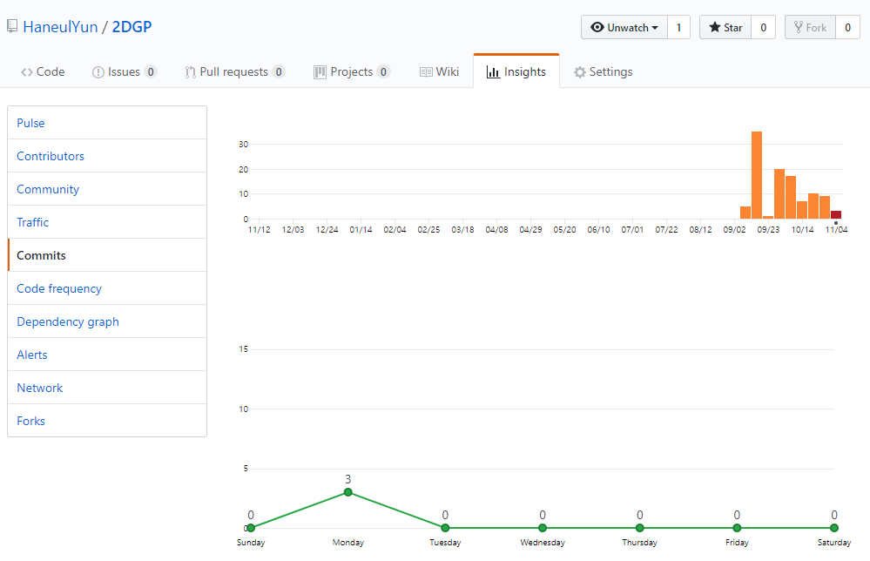
커밋 통계
Term project commit : 17 회

Slide 6
감사합니다!

